Slide 1
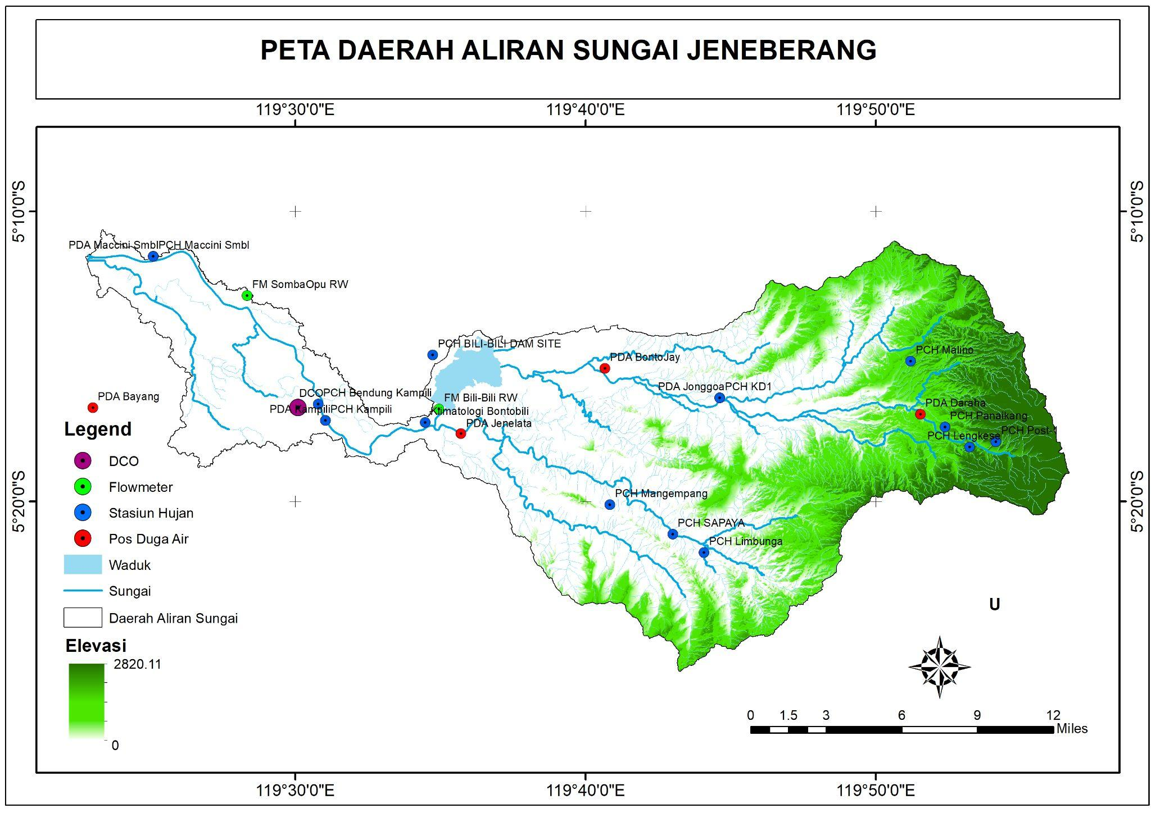

Slide 2
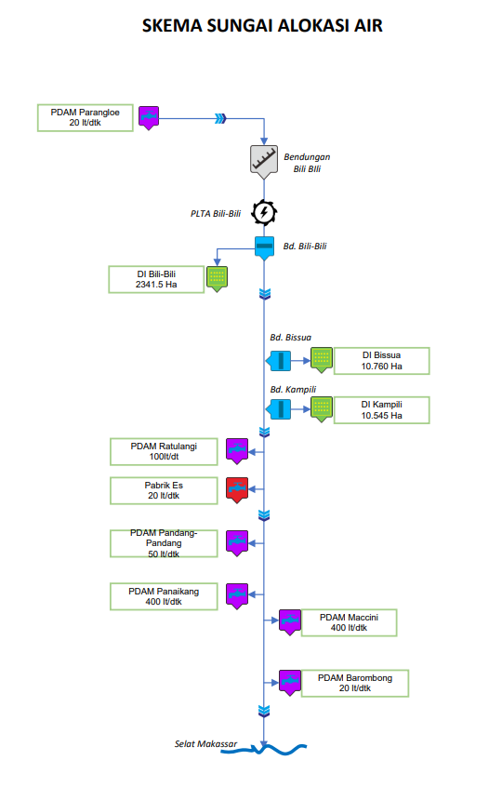
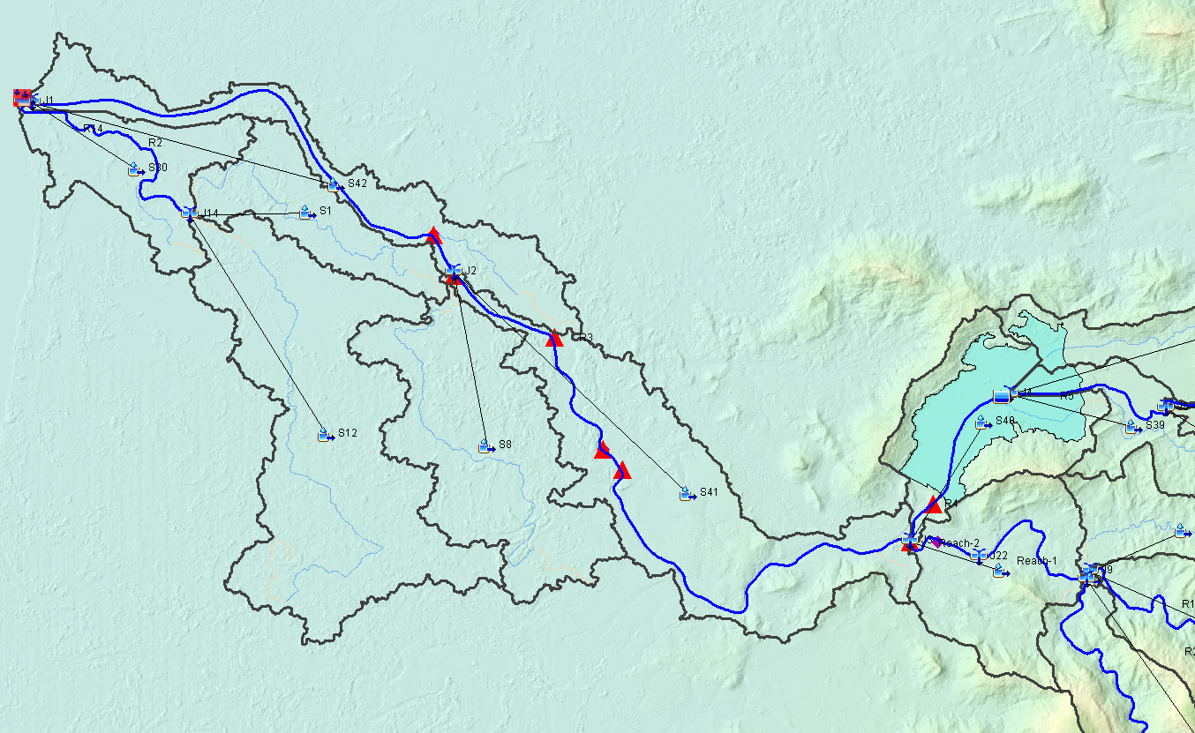
Titik Perhitungan Kehandalan
4
3
1
2

Slide 3
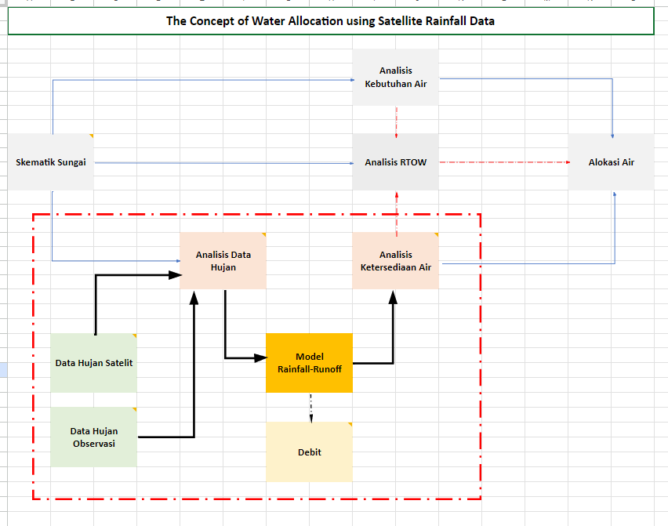
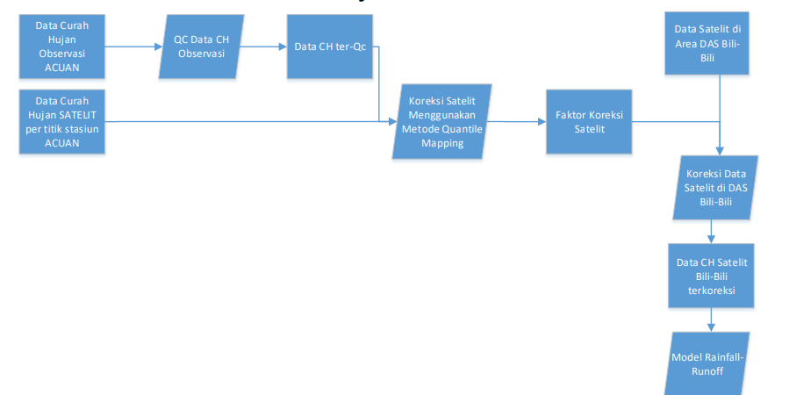
Diagram Alir Analisis Data Hujan
Konsep Penyusunan RAAT Satelit

Slide 4
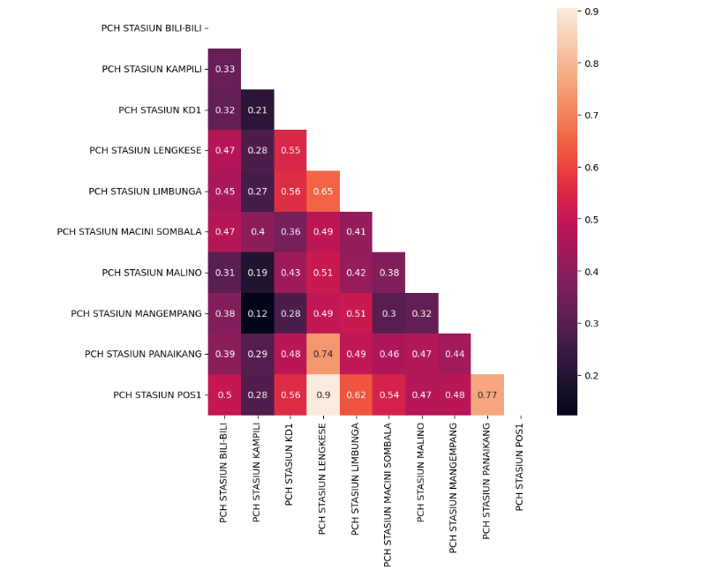
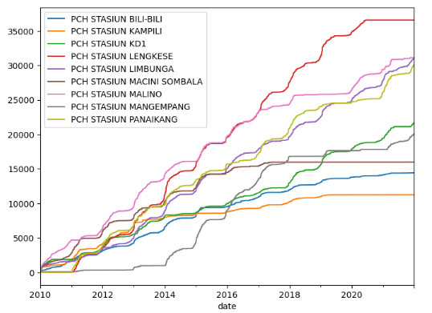
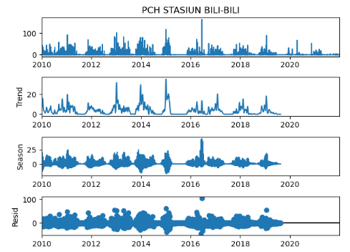
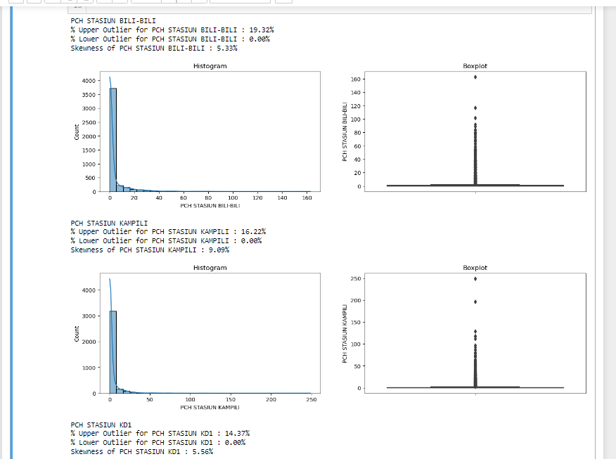
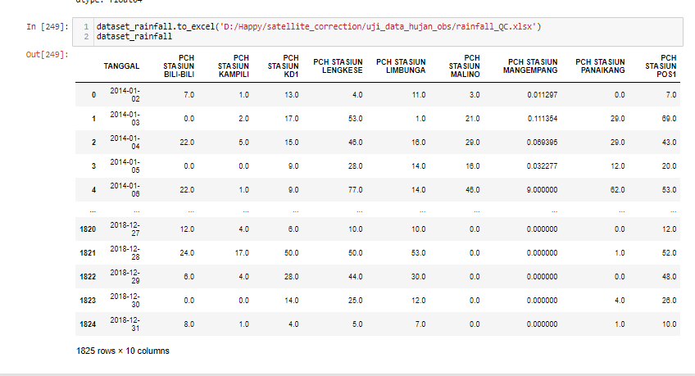
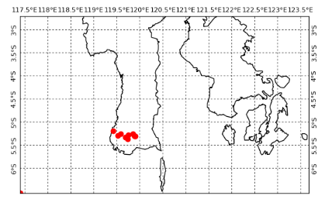
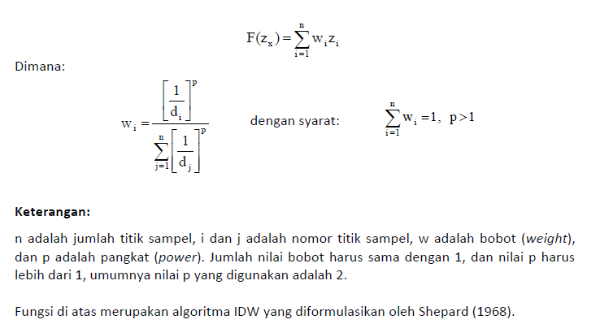
QC Data CH Observasi
3. Uji Trend dan Kestationeran Data
4. Uji Outlier
2. Mass Curve Analysis
1. Uji Independensi
7. Data Curah Hujan Observasi Ter-QC
5. Pengecekan Lokasi stasiun CH
6. Pengisian Data CH yang hilang Menggunakan IDW

Slide 5
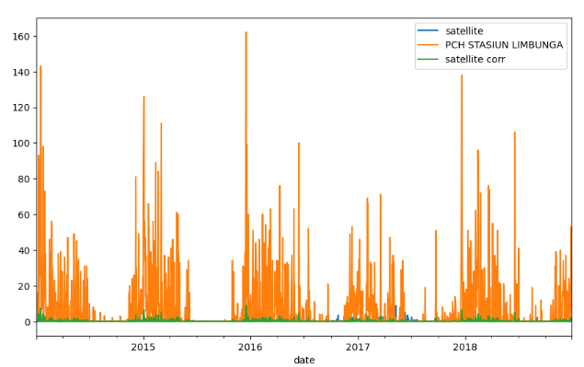
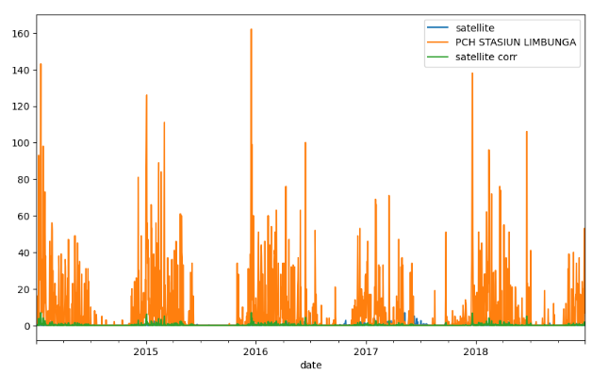
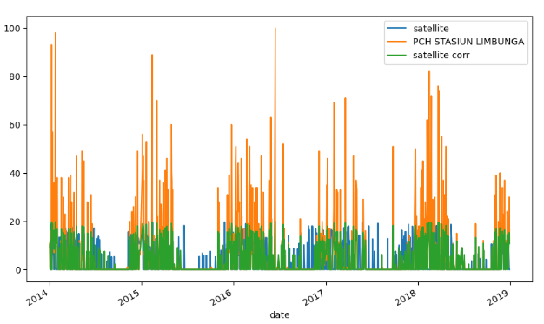
Perbandingan Data Satelit yang Digunakan
GSMAP G
GSMAP
CHIRPS

Slide 6
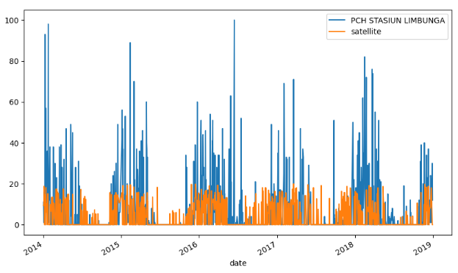
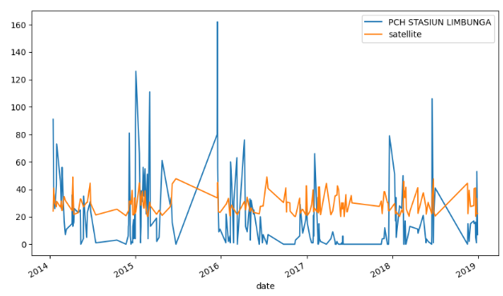
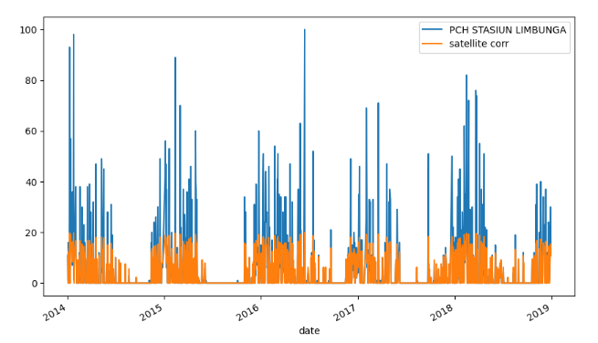
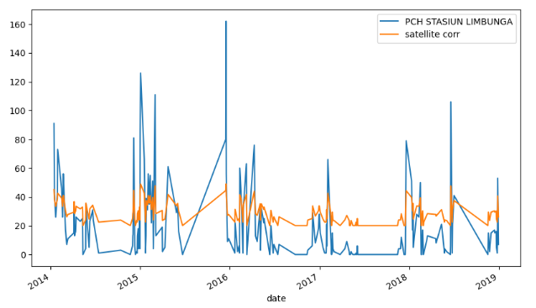
Koreksi Satelit
CH RIngan
CH Sedang
RMSE : 151.9
Korelasi : 0.26
RMSE : 839.21
Korelasi : -0.041
RMSE : 456.77
Korelasi : 0.93
RMSE : 66.29
Korelasi : 0.88

Slide 7
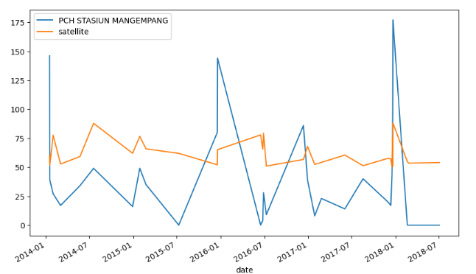
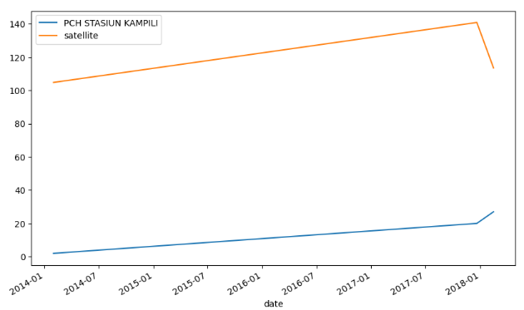
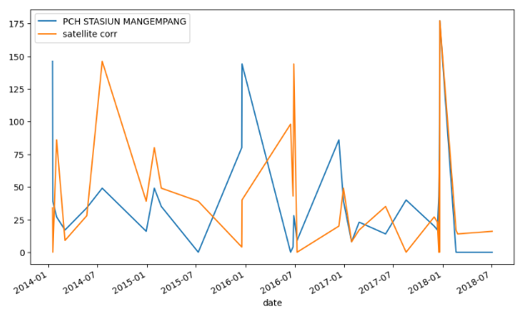
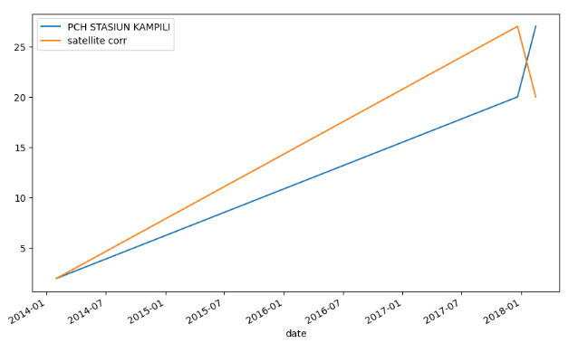
Koreksi Satelit
CH Lebat
CH Sangat Lebat
RMSE : 2303.70
Korelasi : 0.263
RMSE : 10871.62
Korelasi : 0.463
RMSE : 1586.82
Korelasi : 0.965
RMSE : 32.66
Korelasi : 0.852

Slide 8
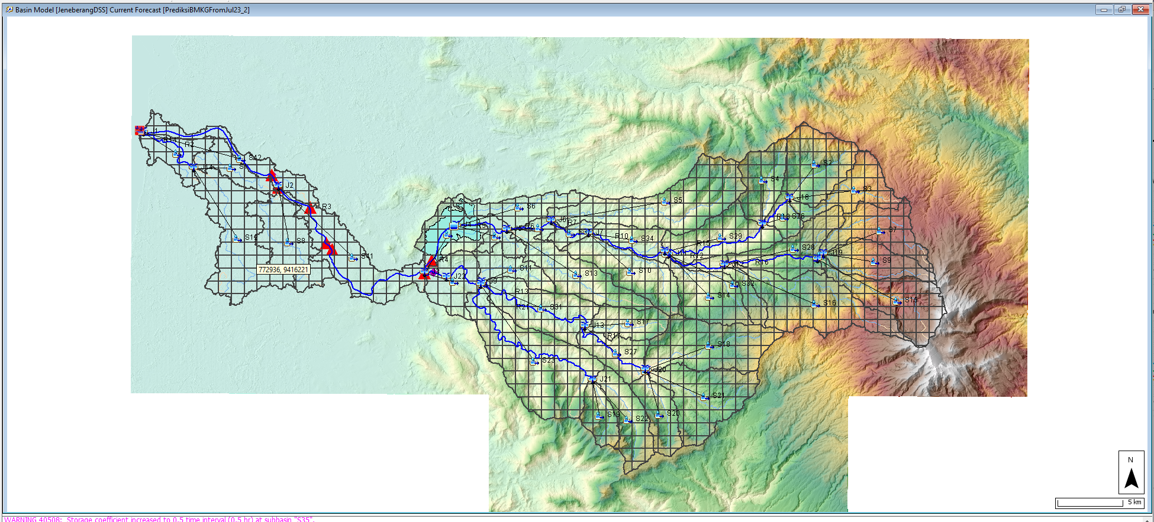
Skema Model Hidrologi

Slide 9
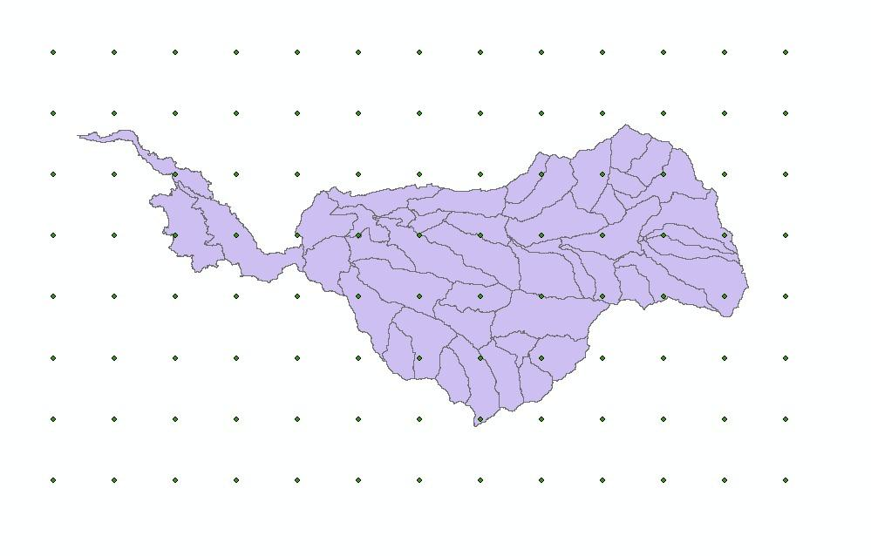
Pengambilan Grid Satelit

Slide 10
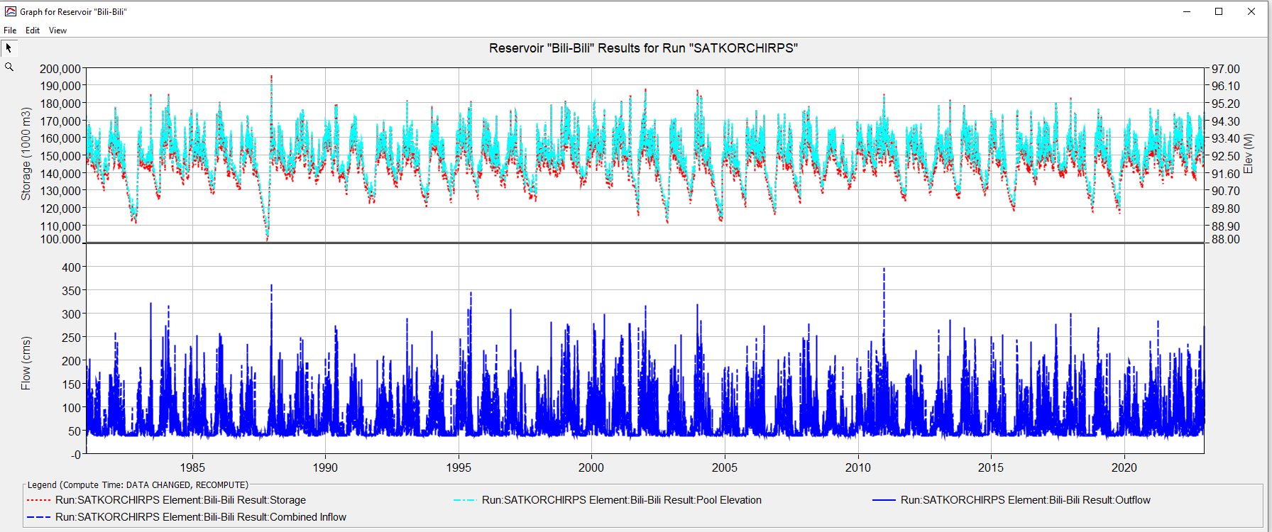
Pembangkitan Debit Inflow Bendungan Bili-Bili
Menggunakan Data Hujan Satelit CHIRPS Terkoreksi

Slide 11
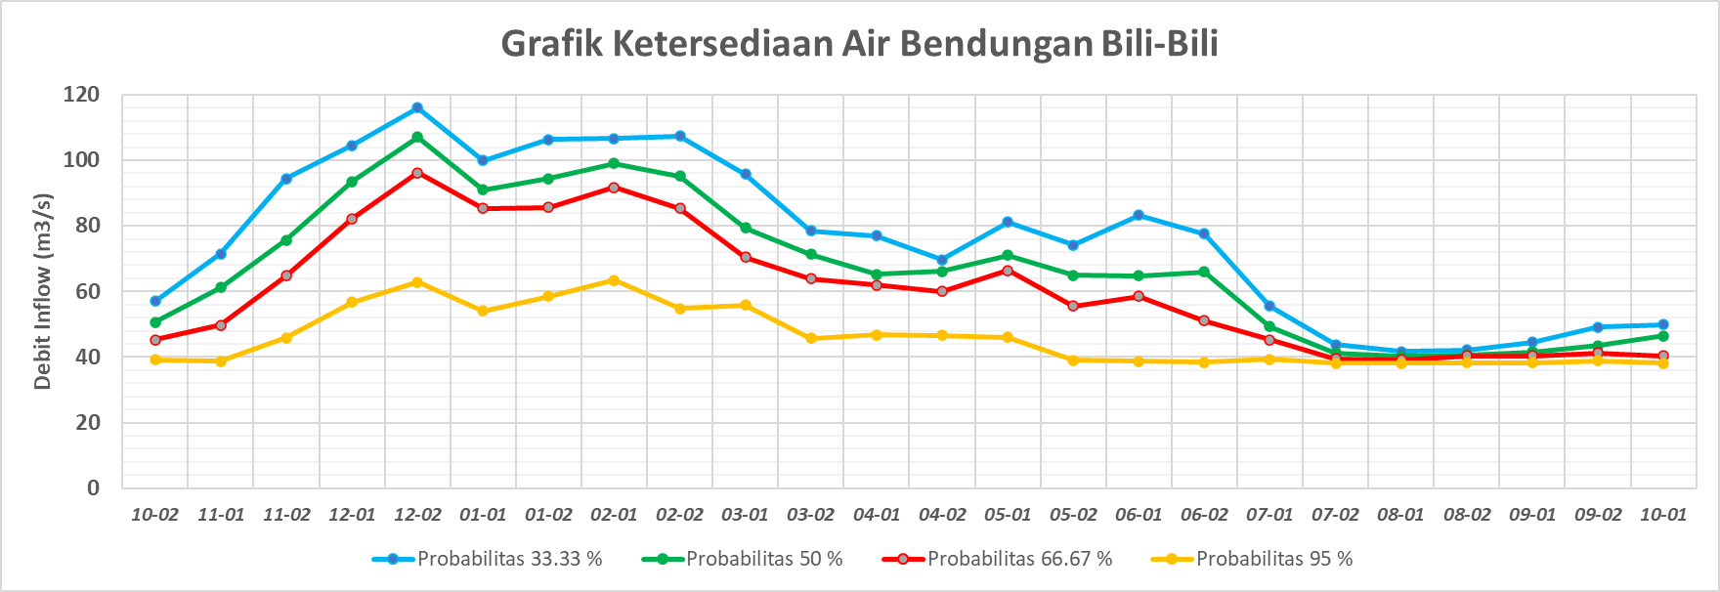
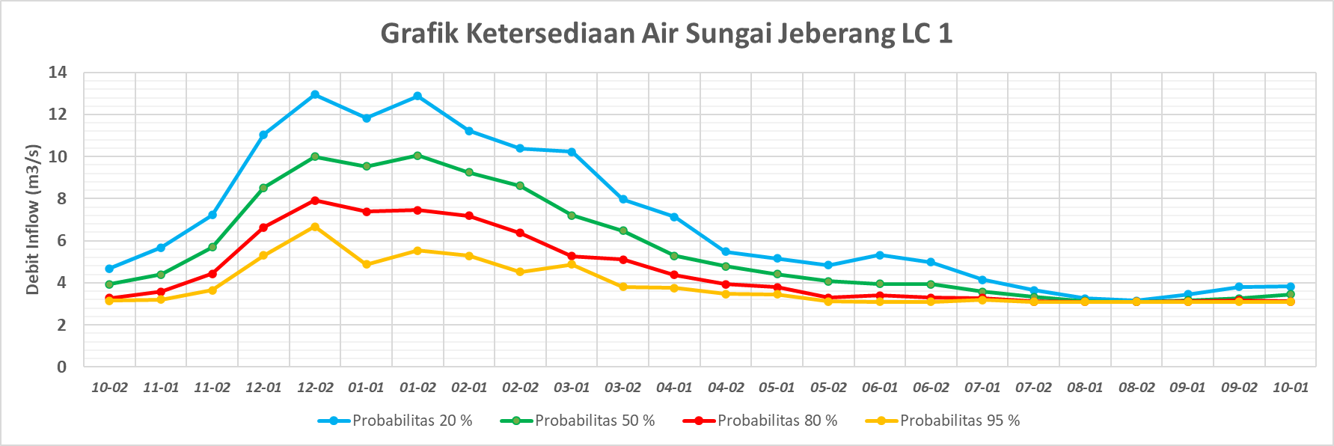
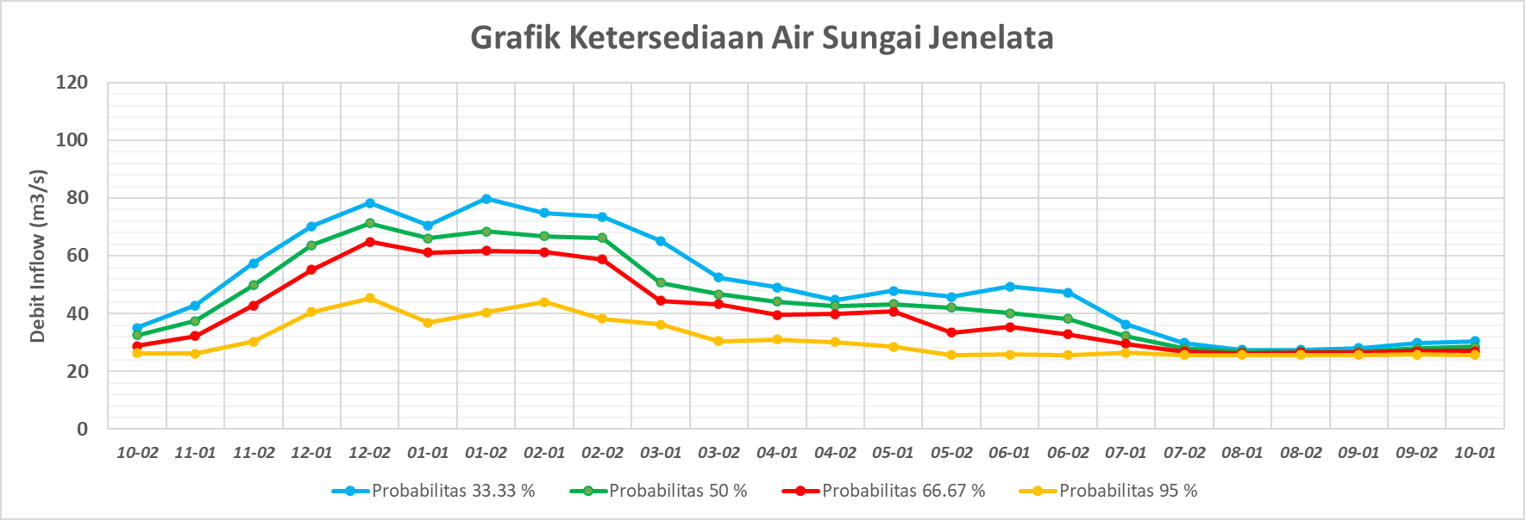
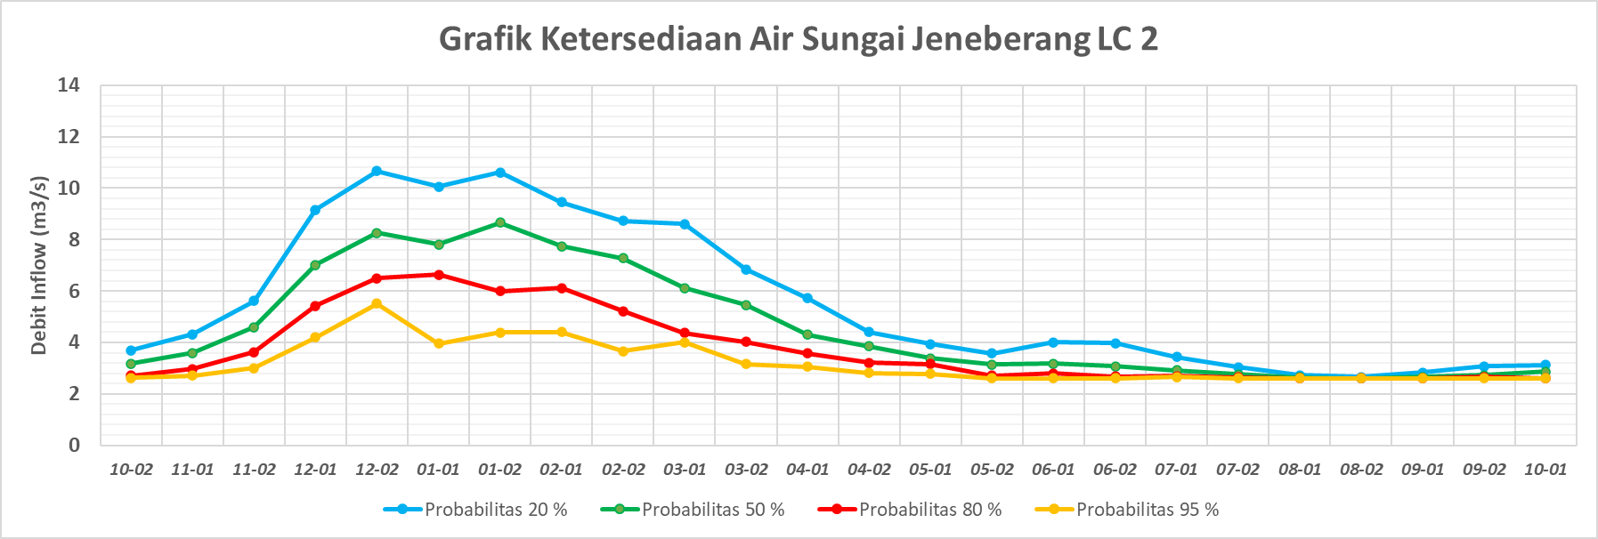
GRAFIK KETEERSEDIAAN AIR BENDUNGAN BILI-BILI

Slide 12
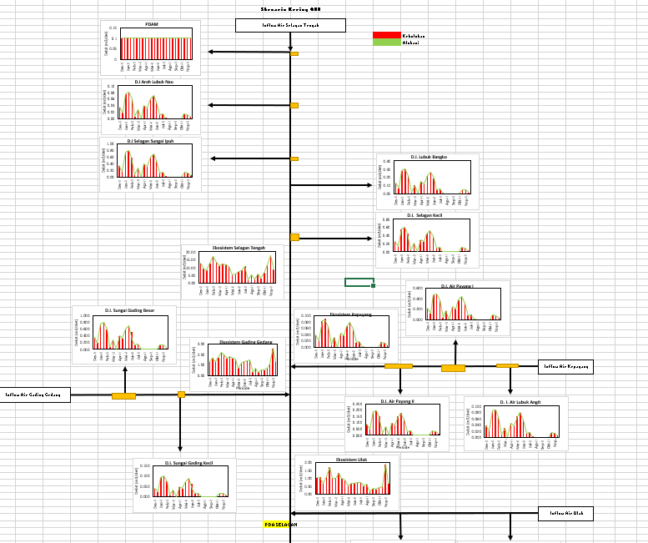
Rencana Neraca Air
*masih on going

